Slide 1



Slide 2





目 录
1
2
3
4

Slide 3
PART.1
确定团队组织

Slide 4

组长：张泽锋
秘书：陈佳兰
技术负责：黄博浩、雷清林
文档负责：郑凯帆、张家骐、刘睿睿

Slide 5
PART.2
选择开发工具

Slide 6
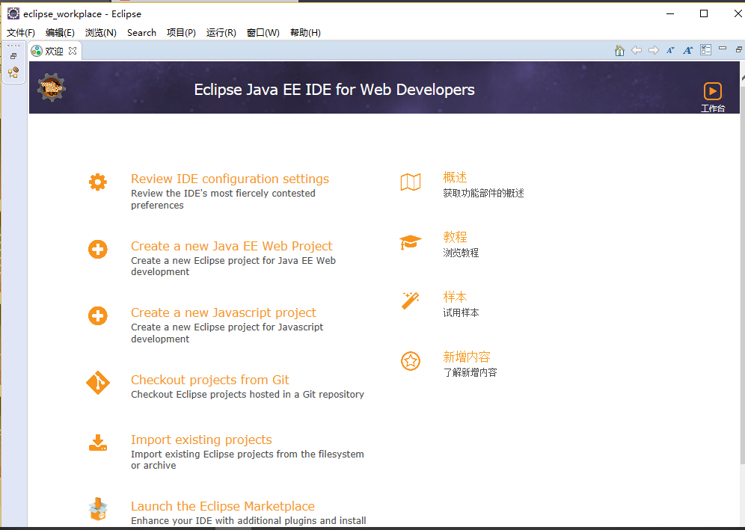
A
开发工具：eclipse
B
开发语言：java

Slide 7
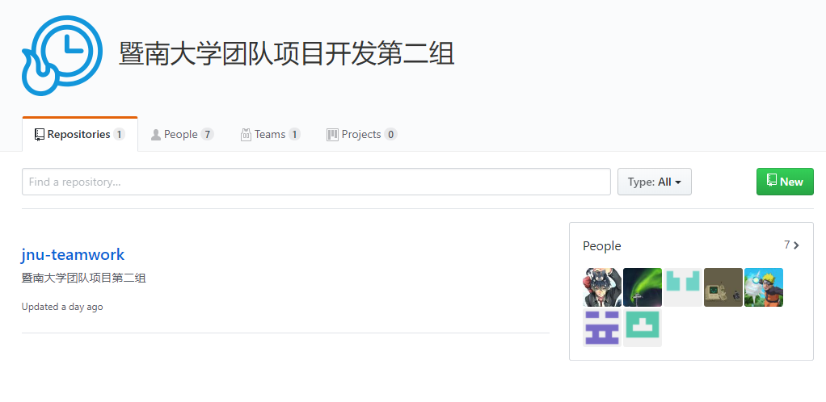

项目代码管理软件：GitHub
日常沟通方式：微信群

Slide 8
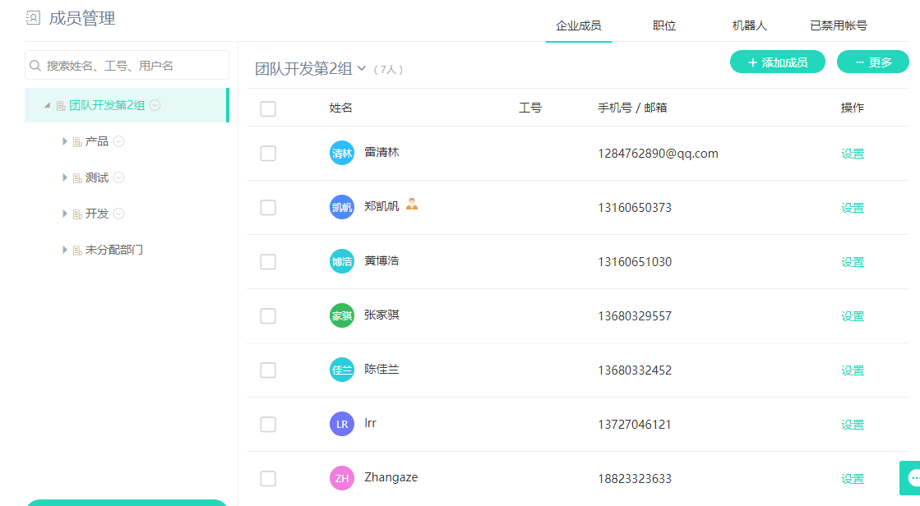
A
项目管理工具：worktile
具有任务管理、日历视图、文件共享、在线讨论、在线文档、项目简报、分配任务、截止时间、任务归档等多种功能
B

Slide 9
PART.3
任务更新计划

Slide 10




每周开会时间：周五中午
代码更新周期：每2天将新代码上传GitHub
任务分配计划：每周由技术负责制定分配方案
PPT制作及演示：每人负责各自任务部分的PPT

Slide 11
PART.4
测试GitHub

Slide 12

设置了gitignore，不上传编译的文件和二进制文件

Slide 13
解决分支冲突的方法：
1、若修改之前的代码文件，我们尽量在每一次git之前，将git上对应分支的代码同步的本地，然后再次修改，若是新增的代码文件，则可同步开发
2、若确实出现分支冲突问题，则按以下方法解决

Slide 14
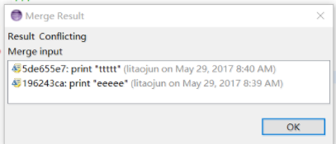
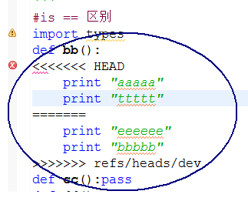
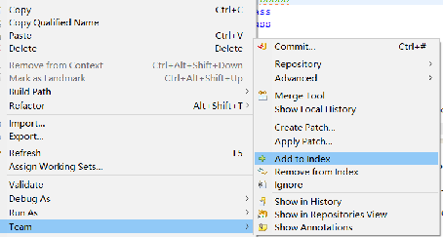
1、使用eclipse合并分支时出现 冲突，弹出了提示框
2、手动处理<<<<<<< HEAD >>>>>>> refs/heads/dev间的内容，手动合并代码后，去掉<<<<<<< HEAD >>>>>>> refs/heads/dev这两行内容
3、然后将处理后的文件add to index,，成功后红色消失，然后再commit push。

Slide 15
谢谢

